Slide 1
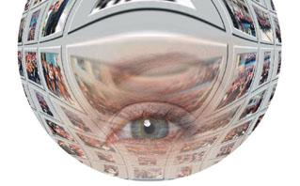
視覺遊戲

Slide 2
當同學第一眼看到一位
表情嚴肅的老人，再仔細
看你會發現還有戴帽的老
人、少婦及一隻躺著的小
狗。當畫家巧妙的安排，
就會產生兩張圖交替互換
的情形，這就是視覺藝術
中的圖地反轉的原理。

Slide 3
請同學仔細看
右圖中A與B的
色塊明暗深淺
是否一樣，還
是完全不一樣
。

Slide 4
答案是完全一
樣，原因是色
塊旁邊的明暗
環境影響我們
的視覺判斷。

Slide 5
右圖是兩位舞跳舞，還是一隻手拿著一張畫有舞者的圖畫紙。
我們常說”眼見為憑”，事實上我們常被自己的眼睛蒙騙而不自知，錯視大致分：1幾何學的錯視 2.隱藏圖形 3.心 理錯視 4.生理錯視 5.矛盾圖形 6.圖地反轉 7環境暗示及對比，還有….以上種種都會影響我們對視覺的判斷。
遊戲正要開始…..

Slide 6
心理錯視

Slide 7
請同學憑直覺找出直線線段的中心點

Slide 8
大部份同學會點在紅線的上面，正常情形上面短下面長

Slide 9
再同學憑直覺找出橫線左右中心點

Slide 10
大部份同學會點在紅線的左邊，正常情形左邊短右邊長

Slide 11
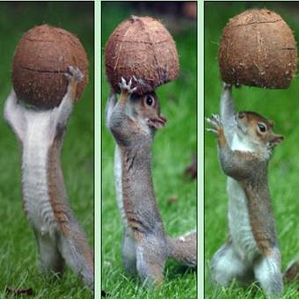
原因可能跟萬有引力及生活習慣有關，上短下長、左小右大，在視覺上與心理上感覺較平衡，

Slide 12
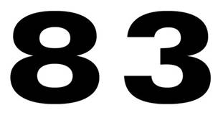
在日常生活中，已經把很多錯覺調整過來，如 數字、英文、國字……等，若把它們反過來看，你會發現真的不一樣。請同學想想看生活中還有那些是已經調整過的案例。

Slide 13
圖的左邊是日常生活中已經調整過的圖，右邊是上下倒轉過來，有沒有感覺到頭重腳輕，很不習慣。

Slide 14
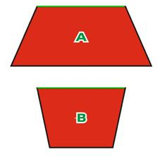
右圖AB的綠色線段受到上下位置及造形對比的影響，感覺上A比B要來得長一些。

Slide 15
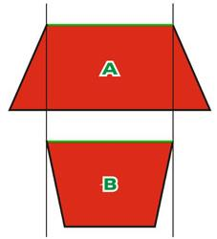

Slide 16
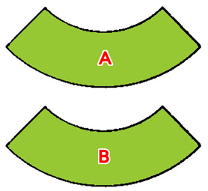
桀史特洛圖形，形狀及大小完全一樣的東西，放在上面的會感覺比放在下面的較大一點的錯覺。

Slide 17
右圖的垂直線段與水平線段實際長寬一樣，但因方向因素，產生直的比較瘦長，橫的比較寬而短的錯視。

Slide 18
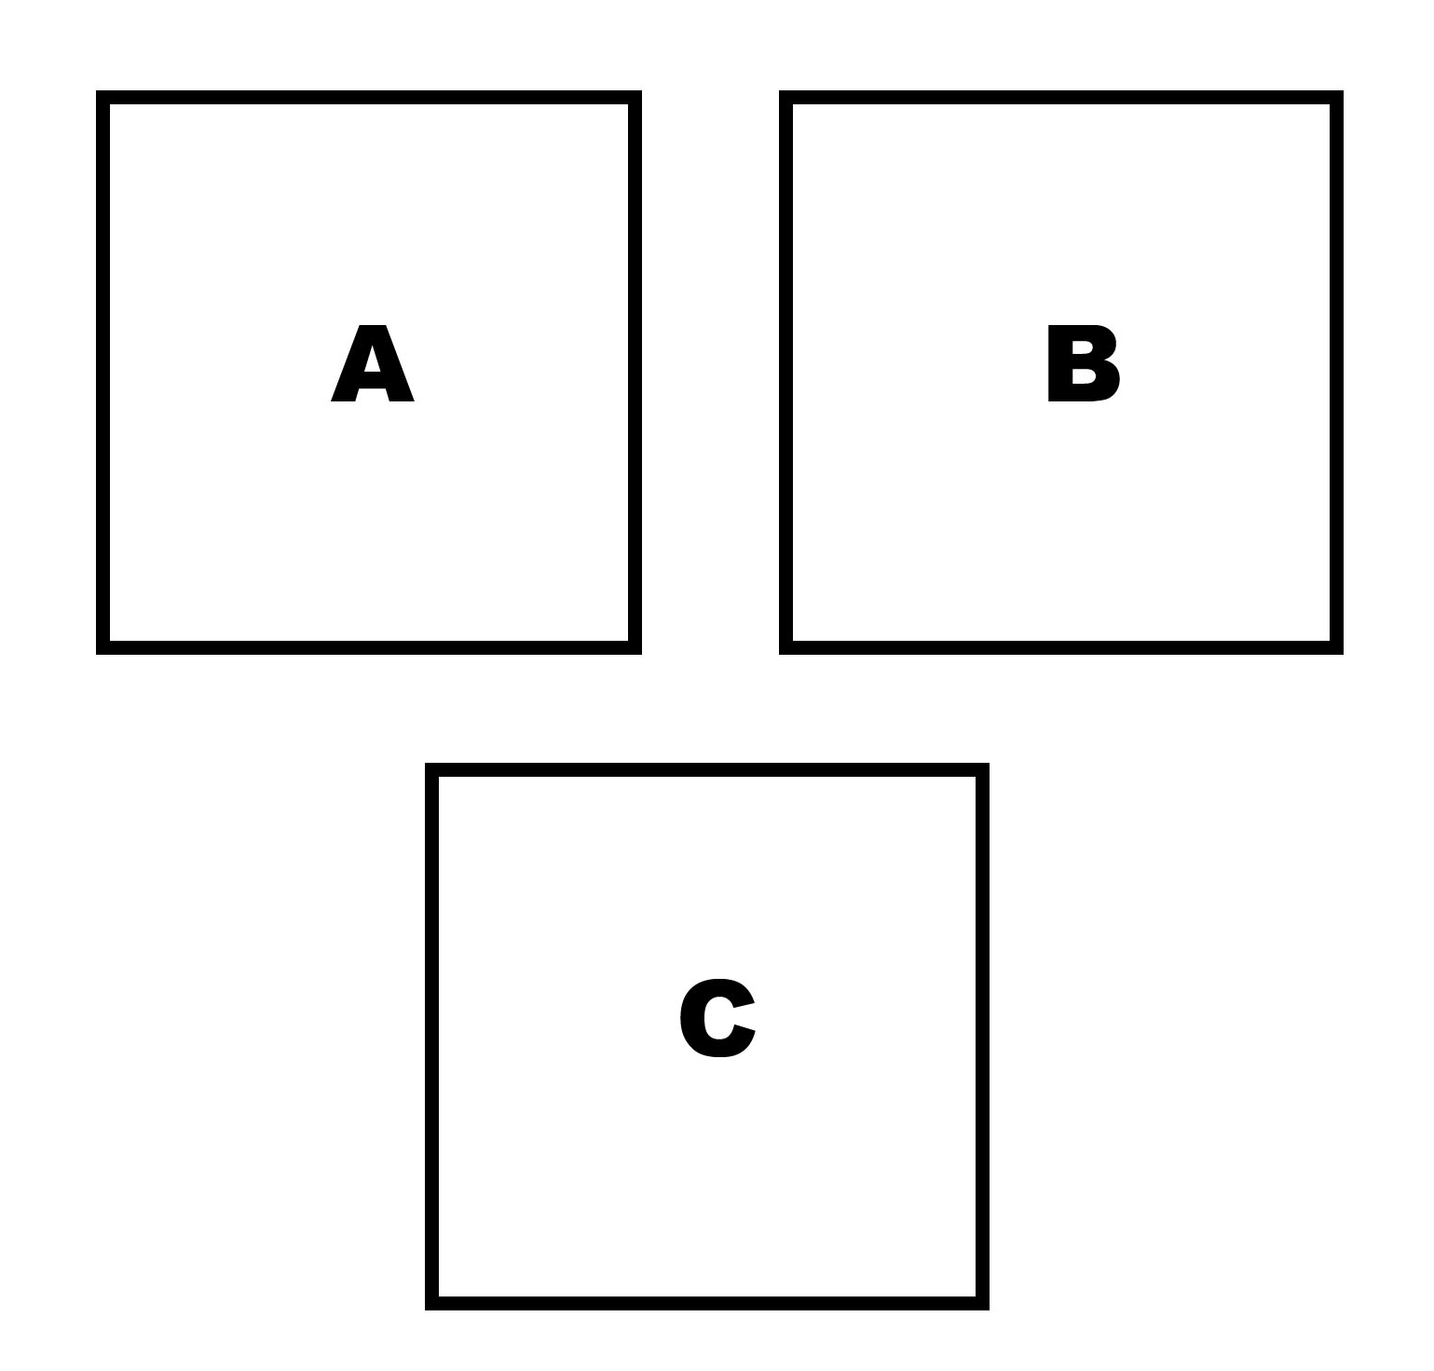
ABC那一個才是正方形

Slide 19
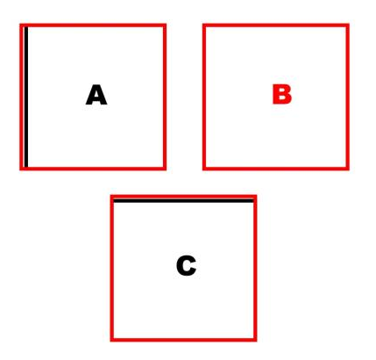
答案：B

Slide 20
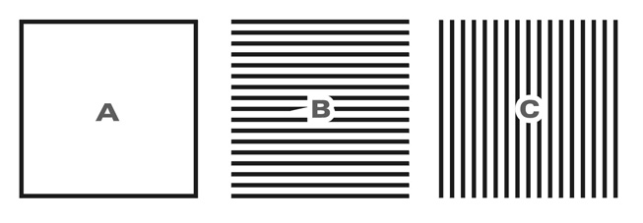
ABC那一個才是正方形。

Slide 21
ABC都是正方形，因受到線條方向的暗示，產生大小不一的錯覺

Slide 22
對比與暗示

Slide 23
同學觀察上下中間線段，有沒有長短不一

Slide 24
中間線段原本一樣長，但因加上長短不同的線條對比，讓我們產生線段長短不一的錯覺。

Slide 25
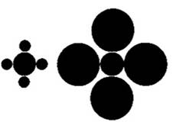
圓形因四周對比，產生大小不一的錯覺

Slide 26
紅線 因暗示產生不一樣長的錯覺

Slide 27
謬勒．里亞圖形

Slide 28
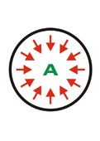
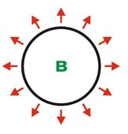
圖形經過暗示，會影響我們的判斷

Slide 29
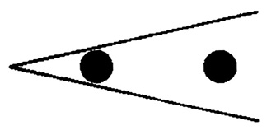
本來一樣大小的圓點，因為有夾角影響，感覺左邊的圓點比右邊的大

Slide 30
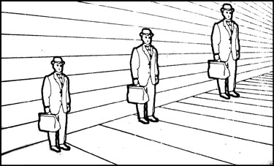
C
B
A
這是彭佐圖形，本來一樣大小的人，因為有透視線產生的前後空間，感覺A最小C最大

Slide 31
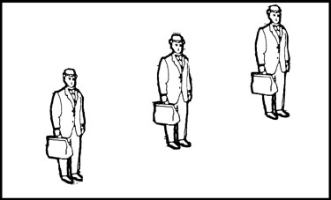
C
B
A
若去掉透視線，則ABC三個人會比較接近，但剛才的透視心理因數沒完全消去，感覺仍有大小差別。

Slide 32
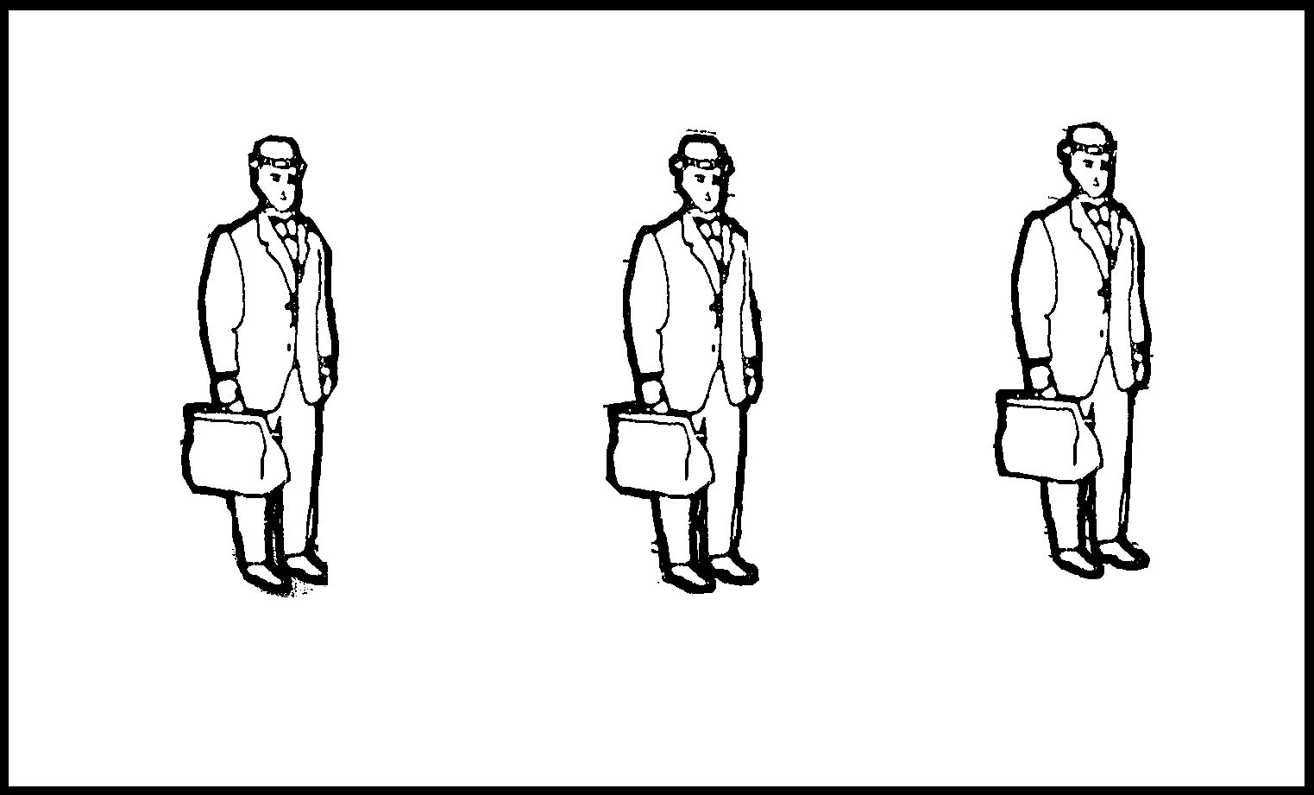
A
B
C
若三人並排放置，則ABC三個人會恢復一樣大小。

Slide 33
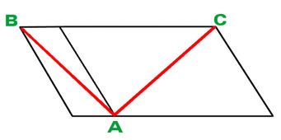
這是桑德圖形，請問同學AB與AC線段是否一樣長。(答案一樣長)

Slide 34
答案一樣長

Slide 35
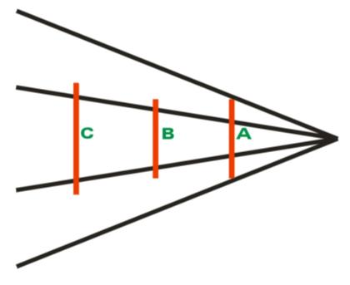
請描述ABC之間的長短關係

Slide 36
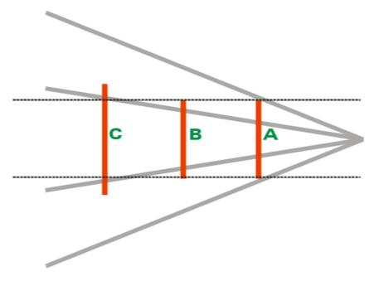
AB一樣長，C最長

Slide 37
干擾錯視

Slide 38
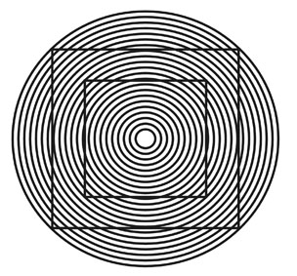
右圖中間的方形是四邊相等直線的正方形，但受到同心圓的干擾，看起來像往內彎曲的弧線。

Slide 39
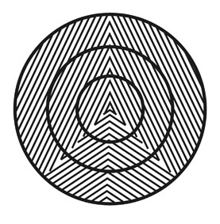
右圖是三個同心正 圓，但同樣受到線條干擾而產生非正圓的錯覺。

Slide 40
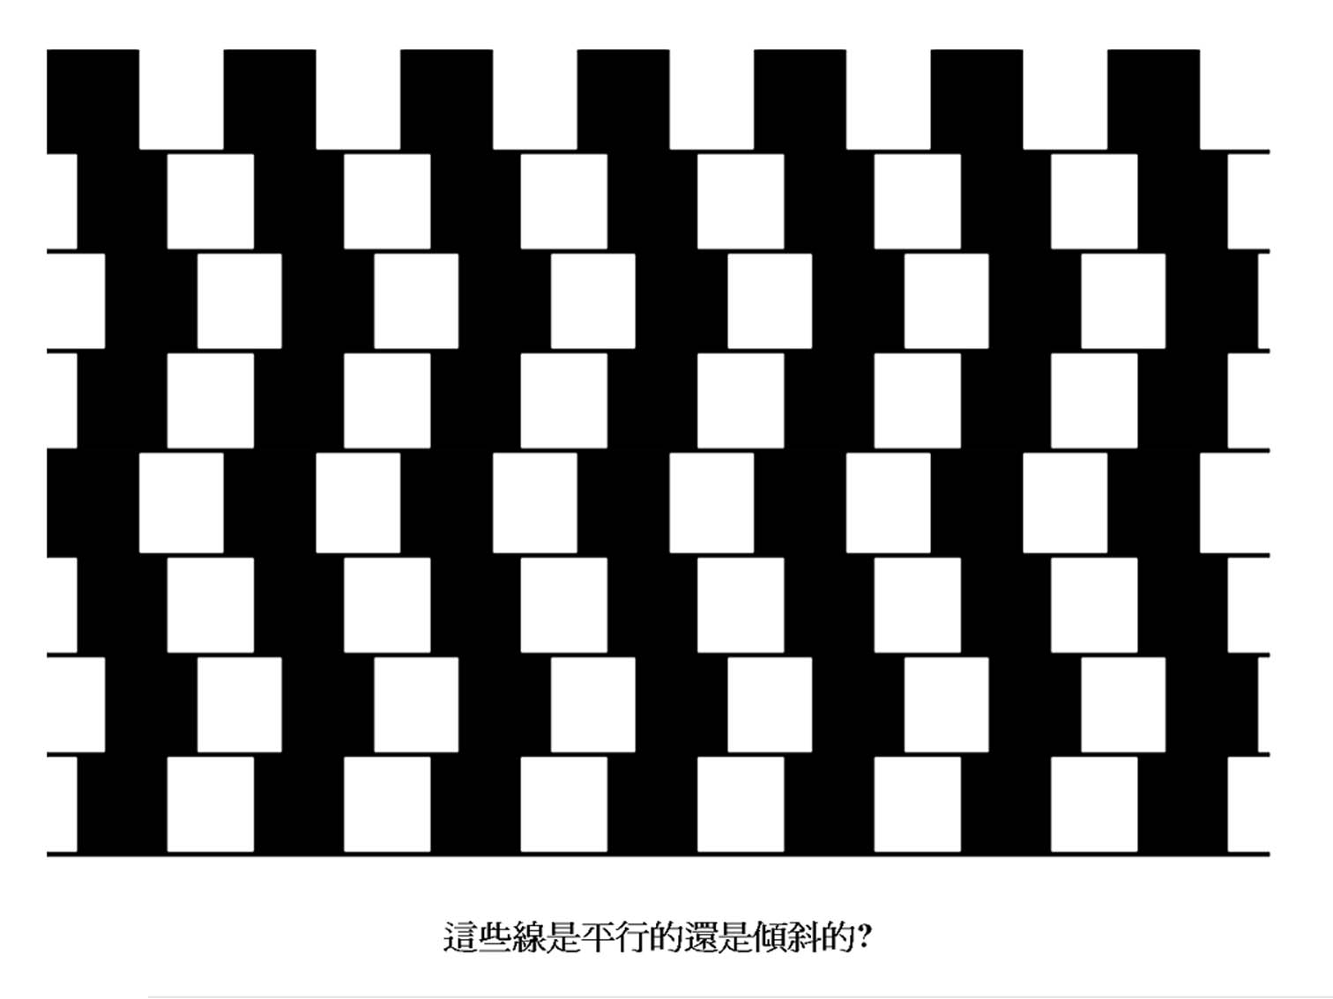
原本平行線條，經過干擾後看來有點歪斜

Slide 41
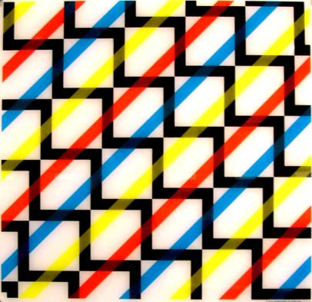
紅黃藍三色平行斜線經過干擾產生起伏

Slide 42
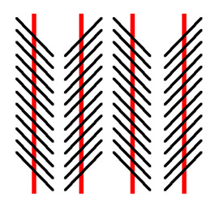
這是傑爾納圖形
圖中四條紅色垂直平行直線，受到斜線干擾而感到線條略為傾斜。

Slide 43
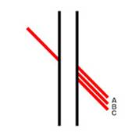
D
請同學猜猜看，D的線條會跟ABC那一條線條連成一直線。

Slide 44
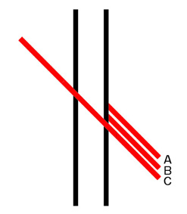
D
答案是C

Slide 45
生理錯視

Slide 46
同學是否注意到黑色方塊之間有灰色點，我們看不到卻可以感到它的存在，這是眼球視網膜所產生的殘影重疊現像。

Slide 47
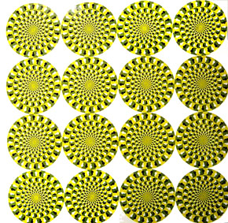
移動視線，因各個圖形彼此干擾產生動感

Slide 48
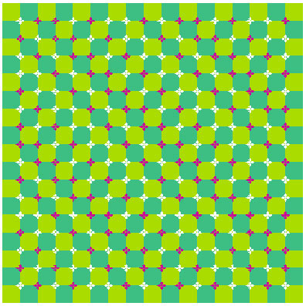

Slide 49
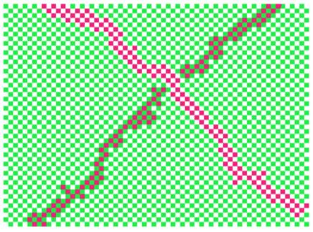
除了白色，還包含了幾個顏色

Slide 50
洋紅 綠色 白色

Slide 51
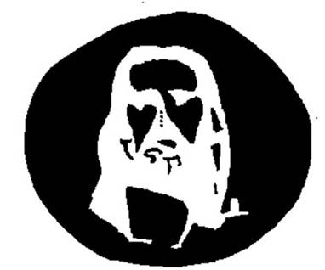
請把注意力集中在中間四顆小黑點三十秒，再到下頁看空白處

Slide 52
你會在空白處看到耶穌的顯影，這是因為在視網膜上的殘影所致，一般影像會停留在視網膜上24分之1秒，看越久殘留時間越久。

Slide 53
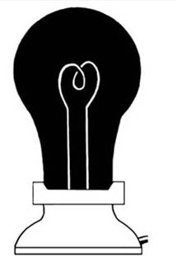
盯著燈泡的黑色部份30秒後，迅速將目光移到空白處號

Slide 54
你會在空白處看到燈泡亮起來(這才叫環保)

Slide 56
隱藏的圖

Slide 57
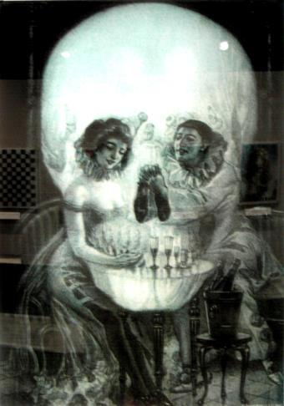
第一次會直接看到骷髏頭
再看會看到一對情侶正享
受香檳酒

Slide 58
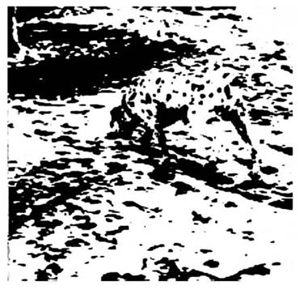
請同學找找看，上圖隱藏了那種動物。

Slide 59
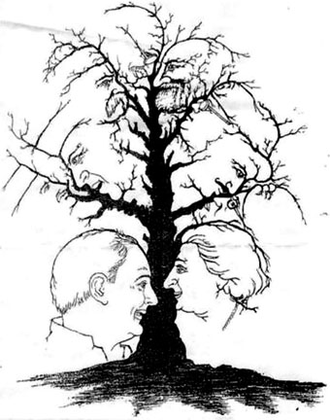
請同學找找看，上圖隱藏了多少個人物

Slide 60
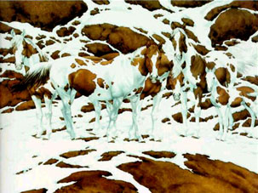
請同學找找看，上圖隱藏了幾隻馬。

Slide 61
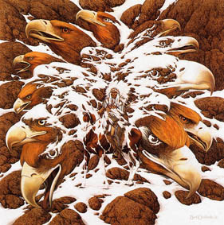
請同學找找看，上圖隱藏了多少隻老鷹

Slide 62
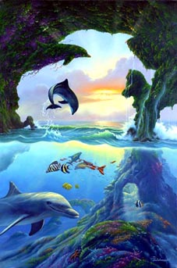
請同學找找看，左圖
隱藏了多少隻海豚。

Slide 63
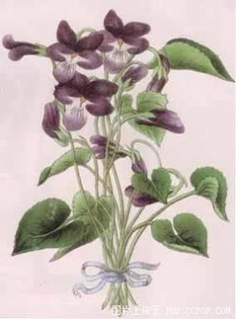
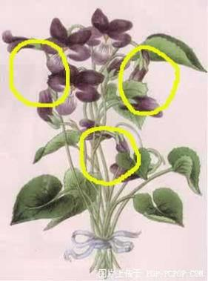
請同學找找看，有幾個人像隱藏在花草裡

Slide 64
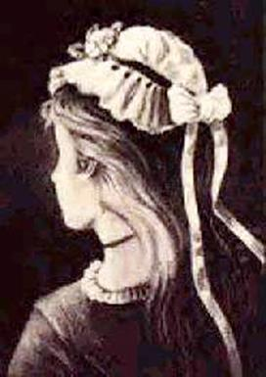
請同學找找看，有幾張人像
1.少女 2.老婆婆

Slide 65
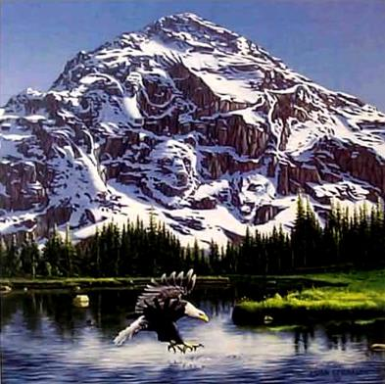
請同學找找看，有多少動物

Slide 66
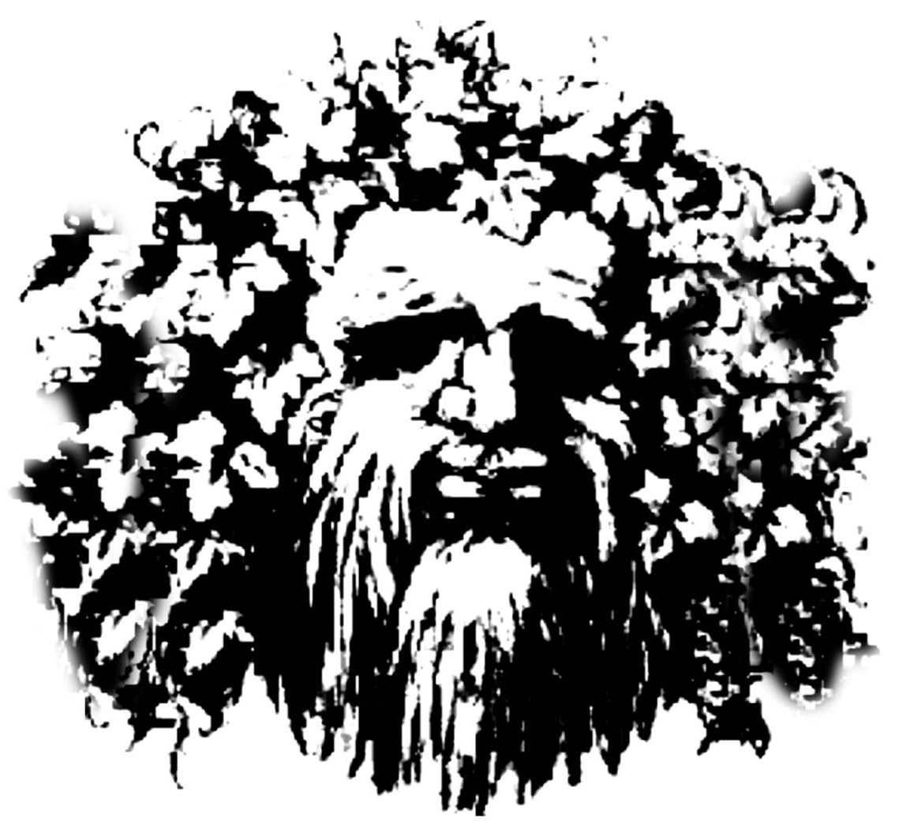
老人與情侶親吻

Slide 67
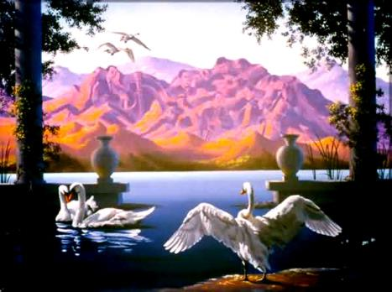
除了動物，還看到什麼

Slide 68
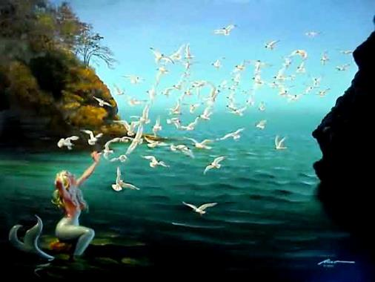
請同學找找看，有多少動物

Slide 69
圖地反轉

Slide 70
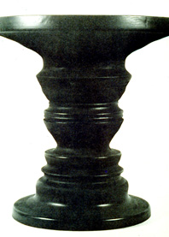
上圖蠟燭檯，兩邊白色的地方有否看出兩個男人的側面

Slide 71
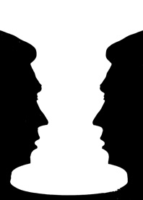
這是丹麥心理學家魯賓（E. Rubin）的「魯賓之杯」，是利宣圖地反
轉的原理，也就是說兩個圖形同時存在，一個在正面另一個在負面。

Slide 72
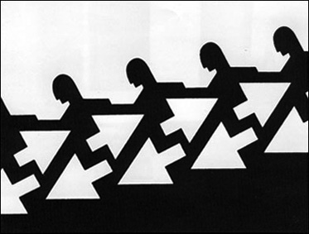
請問同學這是上樓梯或是下樓梯的標誌

Slide 73
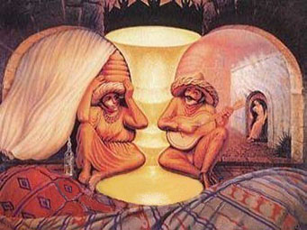
請同學仔細看，上圖隱藏了多少樣東西。

Slide 74
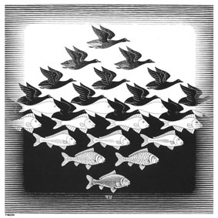
請同學仔細看，上圖畫的是雁鴨還是魚

Slide 75
有趣的圖

Slide 76
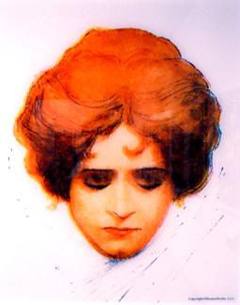
請問同學，
她是張開眼睛
還是閉著眼睛

Slide 78
車主同時開車兼騎摩托車

Slide 79
一不留神，你的車子就會撞進去。

Slide 80
她是在床上跳還是在天上飛

Slide 81
大鬍子很生氣…但也很哀傷…

Slide 82
矛盾空間

Slide 83
這是邊洛斯三角形。這種三角構圖易將空間中的遠方與近方
連結起來，產生出無限循環的圖形。

Slide 84
同學有發現
這張圖空間
矛盾的地方
嗎？

Slide 85
他們不斷的上樓梯
還是不斷的下樓梯

Slide 86
找出這幾張圖矛盾的地方

Slide 87
同學有發現
這張圖空間
矛盾的地方
嗎？

Slide 88
超現實畫派

Slide 89
西方早在十六、十七世紀就有超現實的繪畫，但到了廿世紀末西班牙畫家達利才發揚光大，超現實是依據弗洛伊德的潛意識學說。呈顯無意識的世界，用奇幻取代現實世界，直接剌激抽象的表現主義發生 。
達利喜歡用圖地反轉等錯視手法在作品當中。

Slide 90
達利利用圖地反轉技巧，把莫利哀的頭像隱藏畫中

Slide 91
西班牙畫家達利作品
近看你只看到面對
夕陽的裸女背部。

Slide 92
遠看你會看到解放黑奴的美國總統林肯像

Slide 93
歐普藝術

Slide 94
1965年，個人電腦尚未普及，紐約前衛藝術家摒棄傳統主題，嘗試利用人類的視覺效應，讓靜止不動的畫面在視網膜上造成移動或立體的幻覺，這就是歐普藝術

Slide 97
更多精采內容
課堂逐一說明

